Slide 1
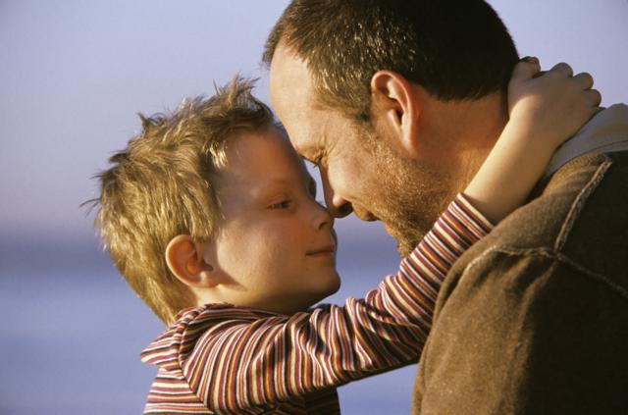
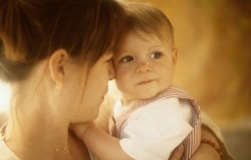
МУДРОСТЬ РОДИТЕЛЬСКОЙ ЛЮБВИ

Slide 2
Тест «Какие мы родители»
Часто ли мы задумываемся над тем, хорошие ли мы родители для наших детей и справляемся ли с нашими обязанностями воспитателей? Итак, какие мы родители?
Проверьте себя, ответив на вопросы:
«ДА»; «НЕТ»; «ИНОГДА».
Ответ да = 2 очка, ответ иногда = 1 очко,
ответ нет = 0 очков.

Slide 3
1. Следите ли вы за статьями в журналах, программами по телевидению и радио на тему о воспитании? Читаете ли время от времени книги на эту тему?
2. Ваш ребенок совершил поступок. Задумаетесь ли вы в таком случае, не является ли его поведение результатом вашего воспитания?
3. Единодушны ли вы с вашим супругом в воспитании детей?
4. Если ребенок предлагает вам свою помощь, примете ли вы ее, даже если при этом дело может задержаться, а то и вовсе остановиться?
5. Используете ли вы форму запрета или приказа только тогда, когда это действительно необходимо?
6. Считаете ли вы, что последовательность есть
один из основных педагогических принципов?

Slide 4
6. Считаете ли вы, что последовательность есть один из основных педагогических принципов?
7. Сознаете ли вы, что среда, окружающая ребенка, оказывает на него существенное влияние?
8. Признаете ли вы, что спорт и физкультура имеют большое значение для гармоничного развития ребенка?
9. Сумеете ли вы не приказать, попросить о чем-либо своего ребенка?
10. Неприятно ли вам отделываться от ребенка фразами типа: У меня нет времени или Подожди, пока я закончу работу?

Slide 5
ПОДВОДИМ ИТОГИ:
Менее 6 очков.
О настоящем воспитании вы имеете довольно смутное представление. И хотя говорят, что начать никогда не поздно, советуем вам не уповать на эту поговорку и не мешкая заняться повышением своего образования в этой области.
От 7 до 14 очков.
Вы не делаете крупных ошибок в воспитании, но все же кое в чем над собой и своими итогами в этой области вам следовало бы задуматься. А начать можно с того, что ближайший выходной полностью посвятить детям, забыв на время приятелей и производственные проблемы. И, будьте уверены, дети вас полностью за это вознаградят.
Более 15 очков.
Вы вполне справляетесь со своими родительскими
обязанностями. И тем не менее не удастся
ли еще кое-что немного улучшить?

Slide 6
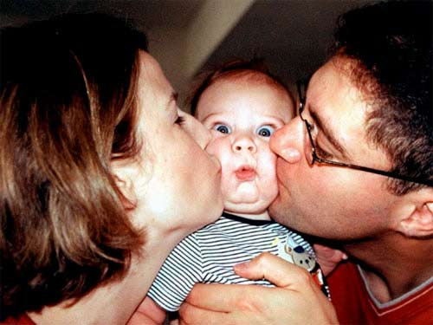
Любовь родителей – это возможность удовлетворять эмоциональные потребности ребенка.
Подрастая дети задают один вопрос:
Вы меня любите?»

Slide 7
Любовь умиления –
это инстинктивная, неразумная, иногда наивная любовь

Slide 8
Деспотическая любовь.
У ребенка с малых лет извращается представление о добром начале человека, он перестает верить в человека и человечность.

Slide 9
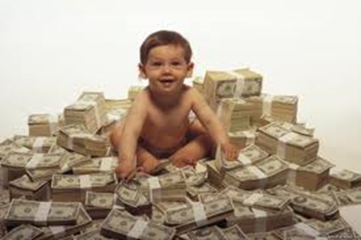
Любовь откупа.
Родители видят свой долг только в обеспечении всех материальных потребностей ребенка.
в семье царит атмосфера духовной пустоты, убожества.

Slide 10
Какой же должна быть подлинная родительская любовь?
Социологи установили, что на воспитание детей у мамы и папы остается ежедневно всего лишь 17 минут
Подумайте. Что вы можете дать своему ребенку за это время?

Slide 11
Будьте другими родителями!
Только мы сами решаем, какими нам быть родителями – замотанными, всегда занятыми, куда-то спешащими, думающими только о том, как накормить и спать уложить детей, а поговорить с ними, поиграть, узнать, что их волнует, тревожит — все это завтра, в следующий раз, ведь сегодня на это уже нет сил…

Slide 12
Или родителями, которые помнят о том, что быть родителем – это в первую очередь подготовить ребенка к его самостоятельной, взрослой, успешной жизни, в которой поесть и поспать это не самое главное.
Главное — быть уверенным в себе, в своих силах и чувствовать себя нужным и ценным уже не ребенком, а взрослым человеком.

Slide 13
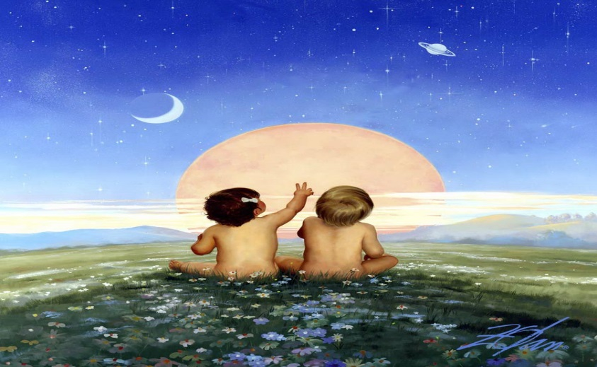
Берегите своих детей, Их за шалости не ругайте. Зло своих неудачных дней Никогда на них не срывайте.
Не сердитесь на них всерьез, Даже если они провинились, Ничего нет дороже слез, Что с ресничек родных скатились.
Если валит усталость с ног Совладать с нею нету мочи, Ну а к Вам подойдет сынок Или руки протянет дочка.
Обнимите покрепче их, Детской ласкою дорожите Это счастье! короткий миг Быть счастливыми поспешите.
Ведь растают как снег весной,
Промелькнут дни златые эти
И покинут очаг родной
Повзрослевшие Ваши дети.
Перелистывая альбом
С фотографиями детства,
С грустью вспомните о былом
О тех днях, когда были вместе.
Как же будете Вы хотеть
В это время опять вернуться
Чтоб им маленьким песню спеть,
Щечки нежной губами коснуться.
И пока в доме детский смех,
От игрушек некуда деться,
Вы на свете счастливей всех,
Берегите ж, пожалуйста, детство!
Эдуард Осадов

